Slide 1

Definizione ed Implementazione della rappresentazione interna delle espressioni del linguaggio PERLA
di Stefano Vettor

Slide 2
Cos’è PERLA
PERLA (PERvasive LAnguage) è un linguaggio completamente dichiarativo che permette all’utente di interrogare un sistema pervasivo in modo simile a come si interrogherebbe una base di dati utilizzando SQL.
Un sistema pervasivo è una grande rete eterogenea composta da diversi dispositivi, ognuno dei quali può utilizzare diverse tecnologie, come ad esempio reti di sensori wireless (WSN), sistemi RFID, GPS e molti altri tipi di sensori.
PERLA nasce come progetto del Politecnico di Milano (cominciato come tesi di Laurea specialistica di Marco Marelli e Marco Fortunato) con l'obiettivo di consentire l’interrogazione di un sistema pervasivo utilizzando una sintassi simile a quella dell’SQL standard.
PERLA è nato in seno al progetto ART DECO (Adaptive InfRasTructures for DECentralized Organizations). Il progetto, finanziato dal Ministero dell’Università e della Ricerca, mira allo sviluppo di tecniche e strumenti per favorire la diffusione delle “networked enterprise” tra le piccole e medie imprese italiane.

Slide 3
Obiettivi del progetto
Definizione dei tipi base di costanti e delle relative classi
Definizione delle operazioni tra e sulle costanti
Costruzione e valutazione delle espressioni
Gestione dei tipi delle costanti a runtime
Creazione di un sistema che permetta l’aggiunta di tipi di costanti definite dagli utenti

Slide 4
Elementi Chiave
Le classi delle costanti con i relativi metodi per le operazioni ed il controllo di tipo.
I nodi delle espressioni che ne permettono la valutazione a runtime.

Slide 5
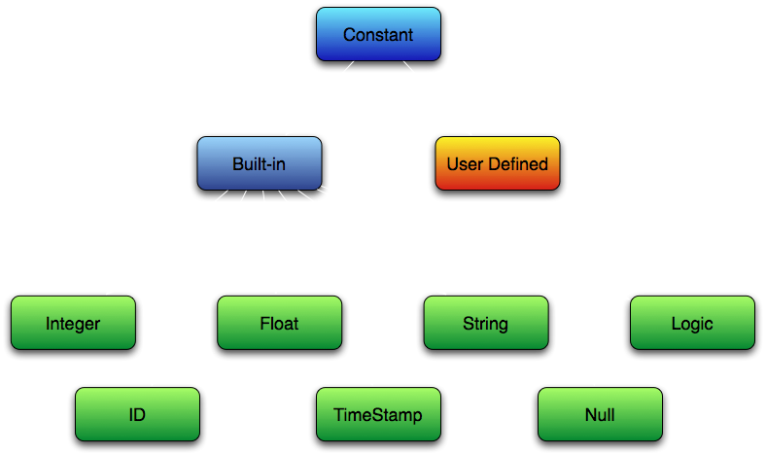
Costanti
Superclasse Astratta Constant da cui derivano tutte le altre costanti
Classe ConstantBuilt-in da cui derivano poi tutti i tipi di default di PERLA (i tipi dell’SQL)
Classe ConstantUserDefined che permette agli utenti di implementare dei propri tipi scrivendo unicamente una classe che deriva da questa

Slide 6
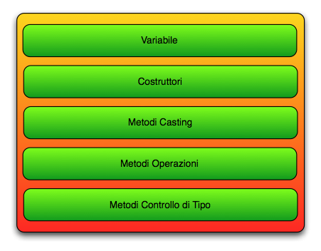
Costanti
Tutte le costanti derivano dalla superclasse astratta Constant
Constant definisce tutti i metodi delle costanti, le sottoclassi che li implementeranno dovranno ridefinirli tramite overload
Le costanti stesse si occupano della gestione delle operazioni e del controllo sui tipi
In caso di errori nella creazione, nel cast o nelle operazioni sulle costanti vengono generate delle eccezioni appositamente definite.

Slide 7
Creazione delle costanti
Tutte le classi derivate da Constant possono essere inizializzate o tramite un oggetto del loro tipo (o del tipo java), oppure tramite un’apposita stringa.
Esiste anche una classe, ConstantFactory, che si occupa della gestione della creazione delle costanti da stringa.

Slide 8

Costanti: operazioni e tipi
Per ogni operazione esiste un metodo che la realizza
Ogni operazione ritornerò un nuovo oggetto Constant con il risultato dell’operazione
oggettoConstant.operazione(altroOggetoConstant) oggettoRisultatoConstant
Tramite appositi metodi statici è possibile conoscere il tipo ritornato da una determinata operazione senza dovr però calcolare il risultato
classeConstant.operazioneTipoRit(altraclasseConstant) classeRisultatoConstant

Slide 9
Costanti User Defined
Sono costanti che possono essere aggiunte dall’utente solamente creandone la classe Java e senza dover andare a modificare nulla all’interno di PERLA.
Ci sarà a runtime un oggetto apposito che permetterà di caricarle e di sapere quali costanti user defined sono state caricate.
Tutte le classi derivate da ConstantUserDefined devono implementare, per ogni operazione supportata, l’operazione inversa sicché le costanti Built-in possano eseguire operazioni con le User Defined (non note a priori) delegando loro il compito di calcolare il risultato.
oggettoConstant.operazione(altroOggetoConstant) altroOggettoConstant.operazioneInverse(this)

Slide 10
Controllo di tipo delle costanti
Il controllo del tipo ritornato da un’operazione può essere ottenuto senza doverne effettivamente calcolare il risultato. Dei metodi statici sono stati appositamente creati.
ConstantClass.operazioneResultType(altraConstantClass) ResultConstantClass
Per calcolare il tipo ritornato da operazioni coinvolgenti costanti user defined usiamo la reflection per accedere a metodi di classi non note in fase di scrittura del codice.

Slide 11
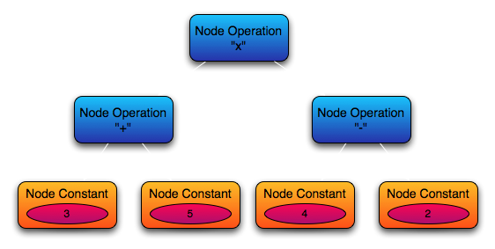
Struttura delle espressioni
Le espressioni hanno una struttura ad albero.
Tutti gli elementi dell’albero sono composti da classi che estendono Node che è la superclasse astratta dei nodi.
C’è una sottoclasse per ogni tipo di operazione (es. NodeAddition)
Ogni NodeOperation ha come variabili altri nodi (uno, 2 o 3... a seconda del tipo di operazione).
I nodi intermedi dell’albero (radice inclusa) estendono o NodeOperation o NodeAggregation o NodeFuntion mentre le foglie estendono quasi sempre NodeConstant
(3+5)*(4-2)

Slide 12
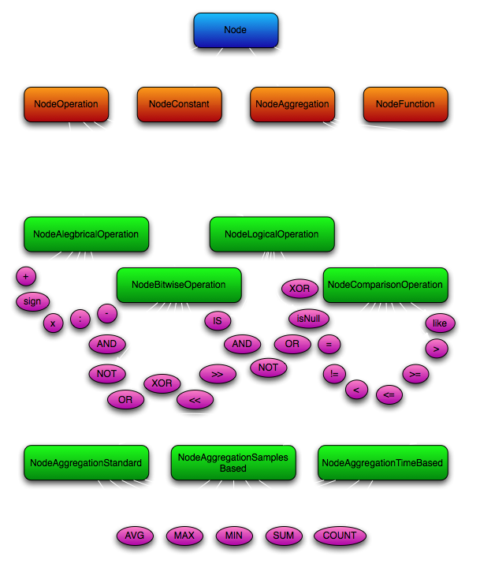
Nodi

Slide 13
Nodi
Per ottenere il risultato di una espressione basta richiamare il metodo “getResult()” del nodo radice dell’espressione. Verranno così richiamati ricorsivamente i “getResult()” di tutti i sotto-alberi portando verso l’alto il risultato finale che sarà un oggetto Constant.
Per sapere se l’espressione possa essere valutata senza errori (senza dover calcolare effettivamente il risultato) c’è il metodo “isTypeValid()” che ritorna TRUE in caso di tipo di ritorno valido.
Per sapere il tipo della Constant ritornato dalla espressione (senza dover calcolare effettivamente il risultato) c’è il metodo “getResultType()” che richiama i “getResultType()” dei sottoalberi ricorsivamente ritornando il tipo del risltato dell’espressione.

Slide 14
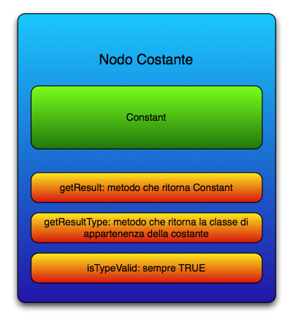
NodeConstant
I nodi costante si trovano unicamente come foglie dell’albero dell’espressione
Hanno come variabile un unico oggetto Constant

Slide 15
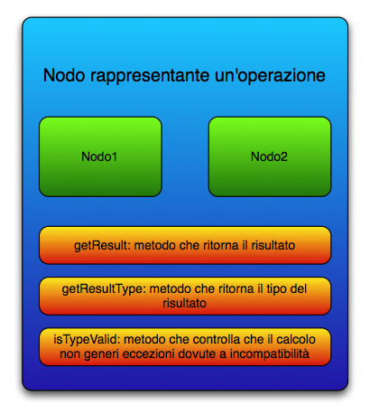
NodeOperation
Come variabili hanno generalmente 2 nodi ma possono averne anche solo 1 o 3 a seconda dell’operazione.
Esiste una sottoclasse di NodeOperation per ogni operazione (NodeAddition ad esempio invocherà il metodo addition della Constant risultata dal getResult() del primo nodo passando come argomento il getResult() del secondo)

Slide 16
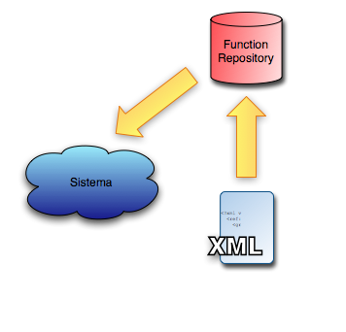
NodeFunction
Le funzioni vengono implementate dall’utente estendendo la classe function
La function viene dichiarata in un apposito file XML che viene caricato nel FunctionRepository che crea l’indice delle funzioni disponibili.
un NodeFunction contiene come variabile un oggetto Function
<functions> <function> <name>Funzione 1</name> <parameter> <parName>Par1</parName> <parType>org.dei.perla.parser.expressions.ConstantVectorInteger</parType> </parameter> <returnedType>org.dei.perla.parser.expressions.ConstantVectorInteger</returnedType> </function></functions>

